Slide 1
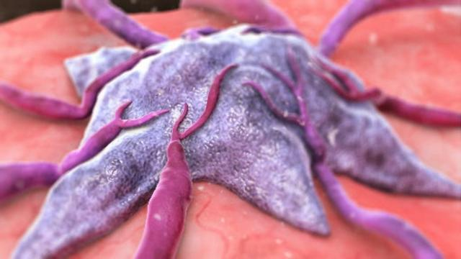
الأورام Tumors

Slide 2
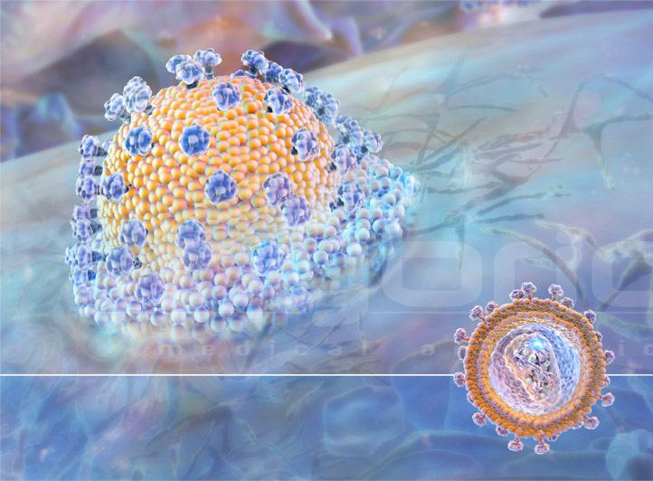
الأورام Tumors
هي مجموعة من الأمراض غير المعدية
لها علاقة مباشرة بطبيعة المصاب و البيئة المحيطة.
تتميز بنمو غير طبيعي و غير منتظم لخلايا الجزء المصاب.

Slide 3
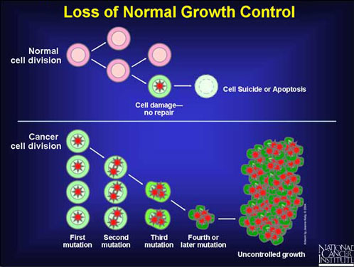

Slide 4
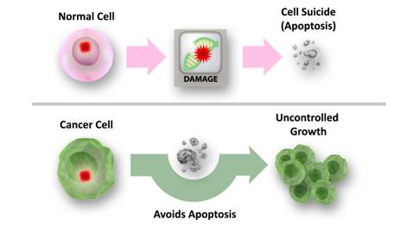
خلية انتحارية
( موت الخلايا المبرمج)
نمو غير منضبط
تجنب
الموت المبرمج للخلايا

Slide 5
النوع الأول: الأورام الحميدة
تكون هذه الأورام عادة موضعية.
عادة تكون محاطة بمحفظة.
قد تسبب خطورة بسيطة للمصاب.
تحدث مضاعفاتها في مكان حدوثها، و ذلك بسبب الضغط على العضو المصاب أو الأعضاء المجاورة أو تغيير الشكل الطبيعي للعضو.
تكمن خطورتها في إمكانية تحولها إلى أورام خبيثة.
من أمثلتها: الأورام الليفية في الرحم و الأكياس الدهنية التي تتكون تحت الجلد.

Slide 6
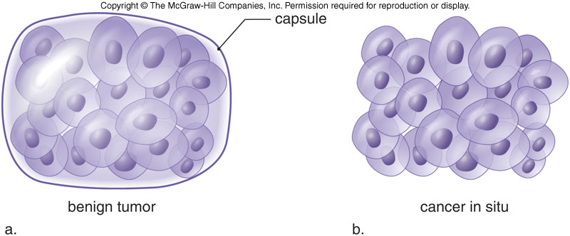

Slide 7
و أهم أسباب حدوثها:
1. أسباب داخلية: مثل الالتهابات البكتيرية و الفيروسية و الاضطرابات الهرمونية.
2. أسباب خارجية: مثل العوامل البيئية المختلفة, أشعة الشمس و غيرها.

Slide 8
النوع الثاني: الأورام الخبيثة ( السرطان )
تتميز الاورام الخبيثة بما يلي:
1.تغير كبير في شكل ووظيفة الخلايا المصابة، مع سرعة التكاثر و الانتشار إلى أماكن أخرى من الجسم.
2.فقد الجزء المصاب لوظيفته بصورة جزئية أو كلية.
3.للخلايا المصابة القدرة على الانتشار إلى الأنسجة المجاورة من خلال سوائل الجسم المختلفة.
4.يصعب علاجها إذا لم يبدأ العلاج في مراحله المبكرة « ما قبل الانتشار»
5. الجراحة هي الأساس في العلاج و من الممكن بعد ذلك استكمال العلاج بالمواد الكيميائية و الإشعاعية.
6.إن مضاعفات الأورام الخبيثة خطيرة و سريعة جداً.

Slide 9
لا يوجد سبب محدد و معروف لحدوث الأورام الخبيثة حتى الآن، ولكن بالدراسات و التجارب تم التعرف على عدة عوامل تساعد على الإصابة به، وتم تقسيمها إلى عوامل وراثية و عوامل بيئية.
1. العوامل الوراثية
تلعب الوراثة دورا في حدوث الأمراض الخبيثة، و مثال ذلك الإصابة بسرطان الدم و الإصابة بأورام الثدي المتكررة عند بعض العائلات.

Slide 10
2. العوامل البيئية
و تشمل:
أ. العوامل الطبيعية Physical factors
التعرض للإشعاع خلال العمل الوظيفي، مثل العمل في المجال الصناعي النووي و المجال الطبي، وذلك في حالة عدم اتخاذ الإجراءات الوقائية اللازمة، أو التعرض إلى الأشعة فوق البنفسجية « أشعة الشمس مباشرة لمدة طويلة» التي قد يؤدي إلى سرطان الجلد.

Slide 11
ب. العوامل الكيميائية Chemical factors
للمواد الكيميائية دوراً مهماً في حدوث السرطانات، مثل تلوث البيئة بالغازات و المواد الكيميائية الضارة و منها:
التبغ: و ذلك من خلال التدخين أو المضغ.
الأغذية الكيميائية: نتيجة لتأثير المواد الحافظة و الملونة.
تلوث الهواء: عوادم السيارات و المصانع.

Slide 12
ج. العوامل الحيوية Biological factors
العدوى الفيروسية، مثل الالتهاب الكبدي ( ب، ج )، و من أهم مضاعفاته سرطان الكبد.
العدوى الطفيلية: مثل الإصابة بالبلهارسيا، و علاقتها بسرطان المثانة و المستقيم.
العدوى البكتيرية: مثل بكتيريا الفلورا الموجودة بالأمعاء، حيث من الممكن أن تحول بعض المواد الغذائية إلي مواد كيميائية مسببة لسرطان القولون.

Slide 13
ج. عوامل متعلقة بالمصاب Personal factors
العمر: كبار السن( أكبر من 40سنة) أكثر عرضة للإصابة، مع احتمال حدوثها لصغار السن ايضاً.
الجنس: الرجال أكثر عرضة للإصابة بالأورام الخبيثة خاصة في الجهاز التنفسي، وذلك يرجع إلى كثرة التدخين، و النساء أكثر عرضة للإصابة في الغدة الدرقية، القنوات المرارية و الثدي.
القابلية العائلية: و يرجع ذلك إلى تعرض جميع أفراد العائلة إلى ظروف بيئية واحدة بالإضافة إلى اشتراكهم في العامل الوراثي .
فصيلة الدم: أثبتت بعض الدراسات أن فصائل الدم لها علاقة ببعض أنواع الأمراض الخبيثة مثل الفصيلة (أ) أكثر عرضة إلى إصابة المعدة.
أماكن المعيشة: معدل الإصابة في المدن الكبيرة أعلى من القرى، و ذلك بسبب تلوث بيئة المدن بعوادم السيارات و المصانع، بالإضافة إلى كثرة التدخين و تناول الأغذية المحفوظة.
التوزيع الجغرافي: هناك بعض الأمراض الخبيثة تنتشر حسب التوزيع الجغرافي للسكان، و ذلك يرجع إلى اختلاف البيئة، و التغذية، العادات و التقاليد، و عوامل اخرى.

Slide 14

أورام الثدي الخبيثة Breast Cancer
تصيب الأورام الخبيثة للثدي النساء عادة و نسبة قليلة من الرجال، وتمثل نسبة كبيرة من الأمراض الخبيثة التي
تصيب النساء.
أسباب الإصابة:
لا يوجد سبب محدد و معروف، و لكن هناك عوامل خطورة و أمراض قابلة للتحول بالإضافة إلى قابلية عائلية تساعد على حدوث المرض.
عوامل الخطورة:
أ. حبوب منع الحمل:
الاستعمال الجيد لحبوب منع الحمل لا يؤدي إلى خطورة، و لكن قد تحدث مضاعفات في ظروف خاصة أو استعمال غير صحيح.
ب. الإنجاب
* كثرة الإنجاب مع عدم الرضاعة الطبيعية من الثدي بصورة منتظمة.
* عدم الإنجاب.
* الإنجاب لأول مرة بعد سن الخامسة و الثلاثين.
ج. الدورة الشهرية:
إن بداية الطمث عند سن مبكرة (12 سنة) قد يكون له علاقة بزيادة احتمال حدوث المرض.

Slide 15
2. وجود إصابة سابقة:
إن حدوث ورم في أحد الثديين يعطي إشارة لاحتمال حدوثه في الثدي الآخر، أو أي مكان من الجسم.
3.وجود تاريخ مرضي عائلي لحدوث أورام بالثدي، يزيد من احتمال حدوثه لأفراد آخرين من العائلة.
4. التأخر في الإنجاب، و التعرض السابق للإشعاع.

Slide 16
التشخيص:
وجود عامل أو عدة عوامل خطورة.
تغير في الشكل الطبيعي لأحد الثديين مع وجود ورم غير طبيعي عند القيام بفحص الثدي براحة اليد مقابل عظام الصدر.
وجود تورم بالغدد الليمفاوية في منطقة الإبط.
وجود تقرحات على الحلمة أو تغير لون الجلد الخارجي.
عمل الفحوصات اللازمة. )) أشعة الثدي، عمل الخزعة(( .

